Slide 1
Ресурсы для подготовки кмуниципальному этапу ВсОШ по истории, обществознанию, праву
Подготовил: учитель истории и обществознания МАОУ г. Рязани «лицей № 4» Воронина Любовь Геннадьевна

Slide 2
Российский совет олимпиад школьников - http://rsr-olymp.ru/
Всероссийская олимпиада школьников- четыре этапа.
Вузовские олимпиады трех уровней- два этапа:
1 уровень – количество участников не менее 3000 человек из более, чем 20 регионов;
2 уровень – количество участников не менее 1500 человек из более, чем 10 субъектов;
3 уровень - количество участников не менее 1500 человек из 3 субъектов.

Slide 3
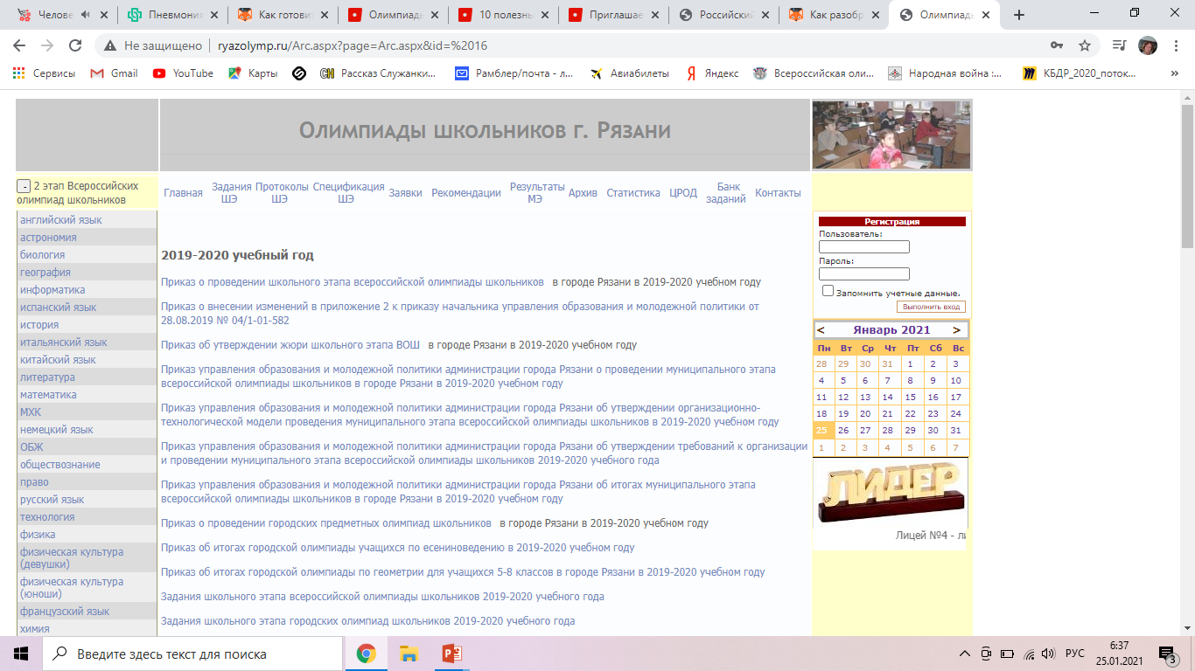
Ресурсы для подготовки: http://www.ryazolymp.ru/

Slide 4
Напишите сочинение-эссе на одну из предложенных ниже тем по вашему выбору. Помните, что вы можете согласиться с высказыванием, ставшим темой вашей работы, но можете не согласиться с ним или согласиться частично. Главное – аргументируйте вашу точку зрения. Жюри при проверке будет руководствоваться оценкой работы по следующим критериям:

Slide 5
Раскрытие обоснованности выбора темы – до 4 баллов
Представление собственной точки зрения автора при раскрытии темы – до 3 баллов

Slide 6
Внутреннее смысловое единство, согласованность ключевых тезисов и утверждений, непротиворечивость личностных суждений – до 4 баллов

Slide 7
Раскрытие проблемы на теоретическом уровне, опора на научные теории, владение понятиями курса – до 4 баллов
Аргументация своей точки зрения с опорой на факты общественной жизни и личный социальный опыт – до 5 баллов

Slide 8
Соответствие между высказываемыми теоретическими положениями и приводимым фактическим материалом – до 5 баллов
Четкость выводов, их соответствие поставленным автором перед собой задачам – до 5 баллов

Slide 9
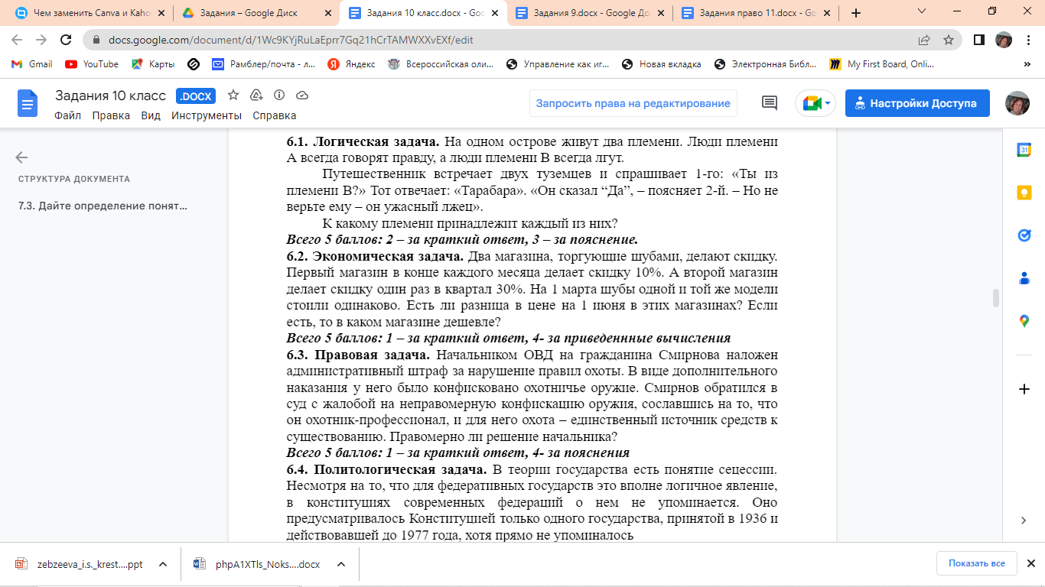

Slide 10
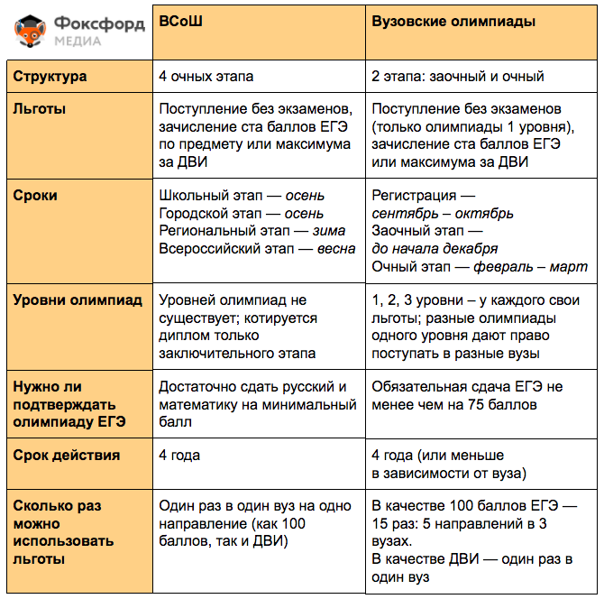

Slide 11
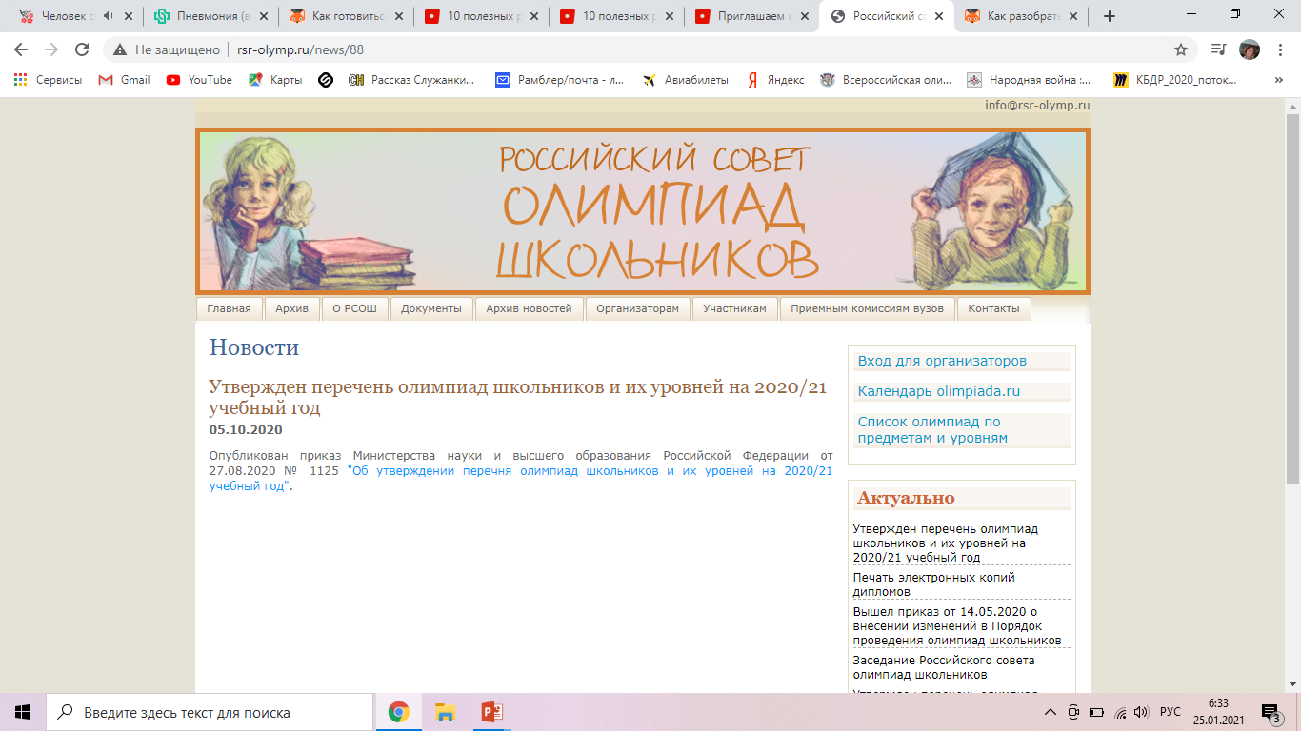
Ресурсы для подготовки: http://rsr-olymp.ru/

Slide 12
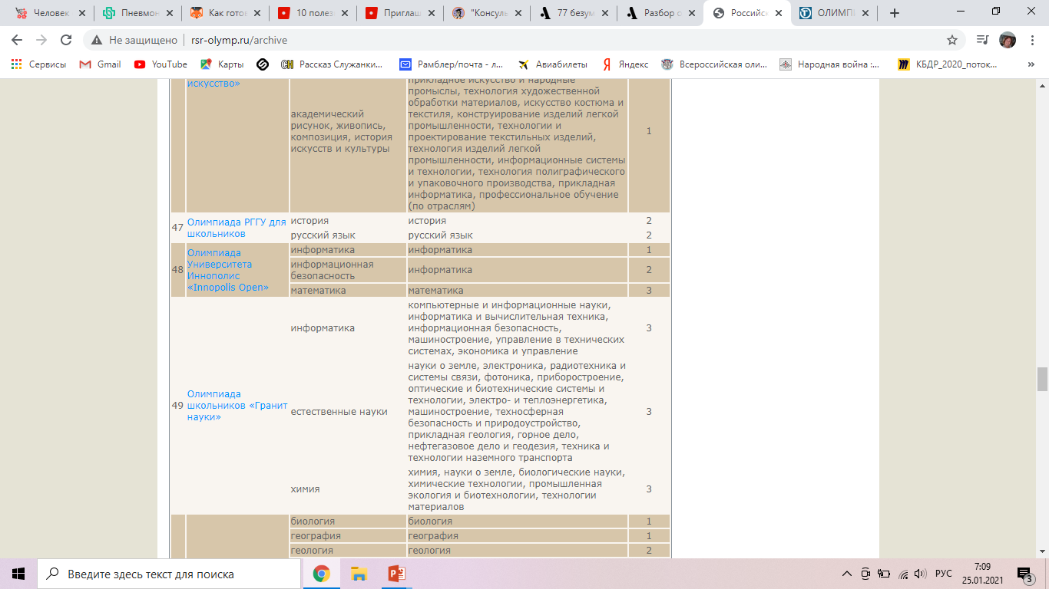
Ресурсы для подготовки: http://rsr-olymp.ru/

Slide 13
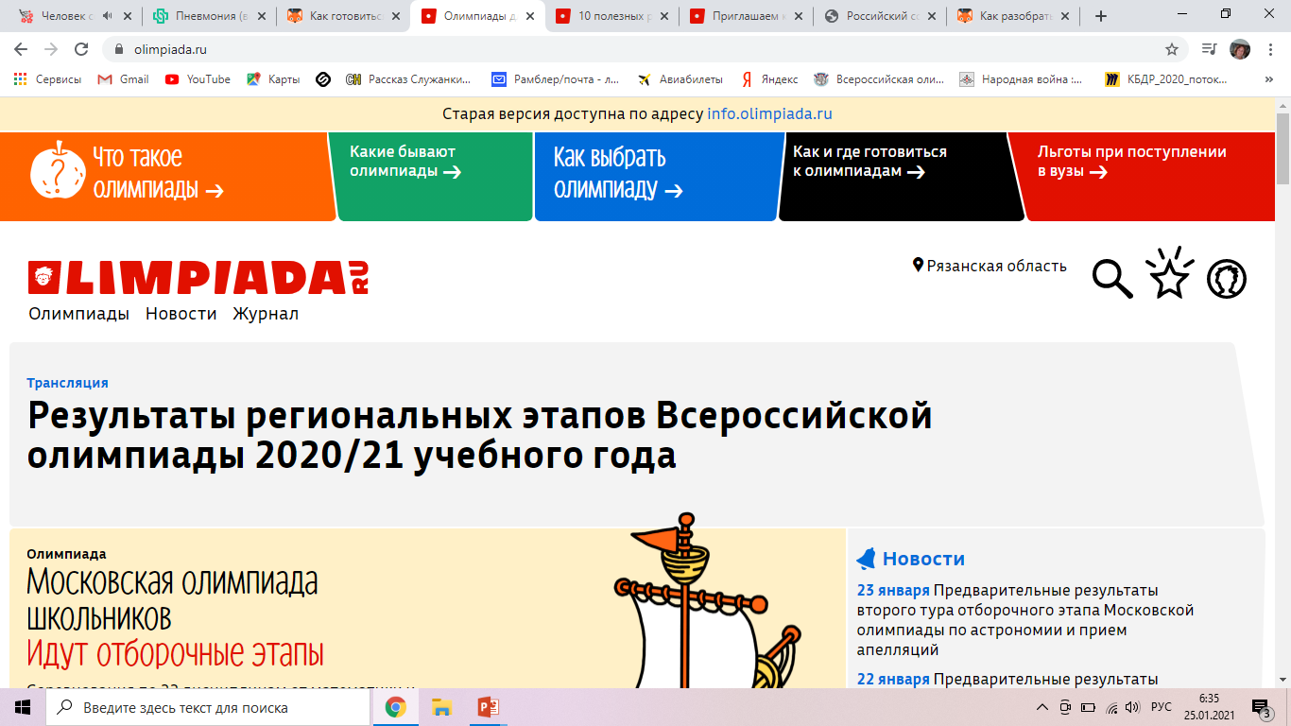
Ресурсы для подготовки: https://olimpiada.ru/

Slide 14
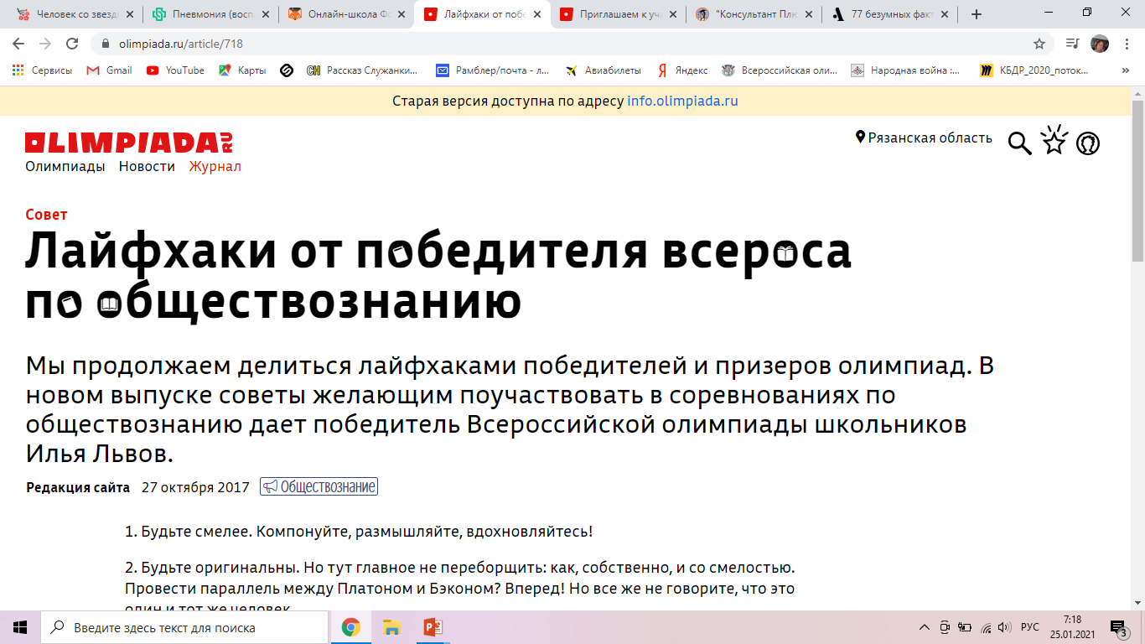
Ресурсы для подготовки: https://olimpiada.ru/

Slide 15
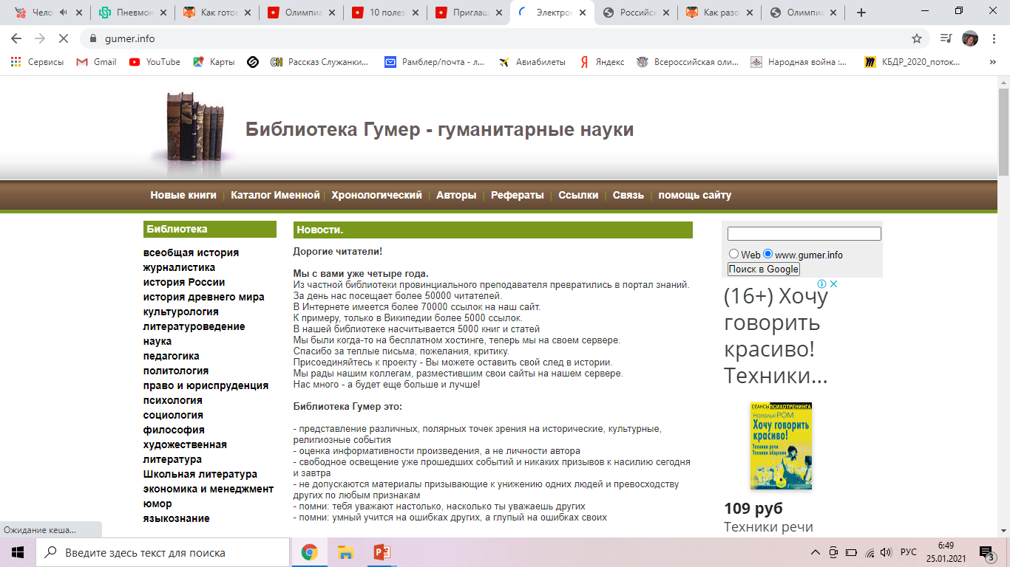
Ресурсы для подготовки: https://www.gumer.info/

Slide 16
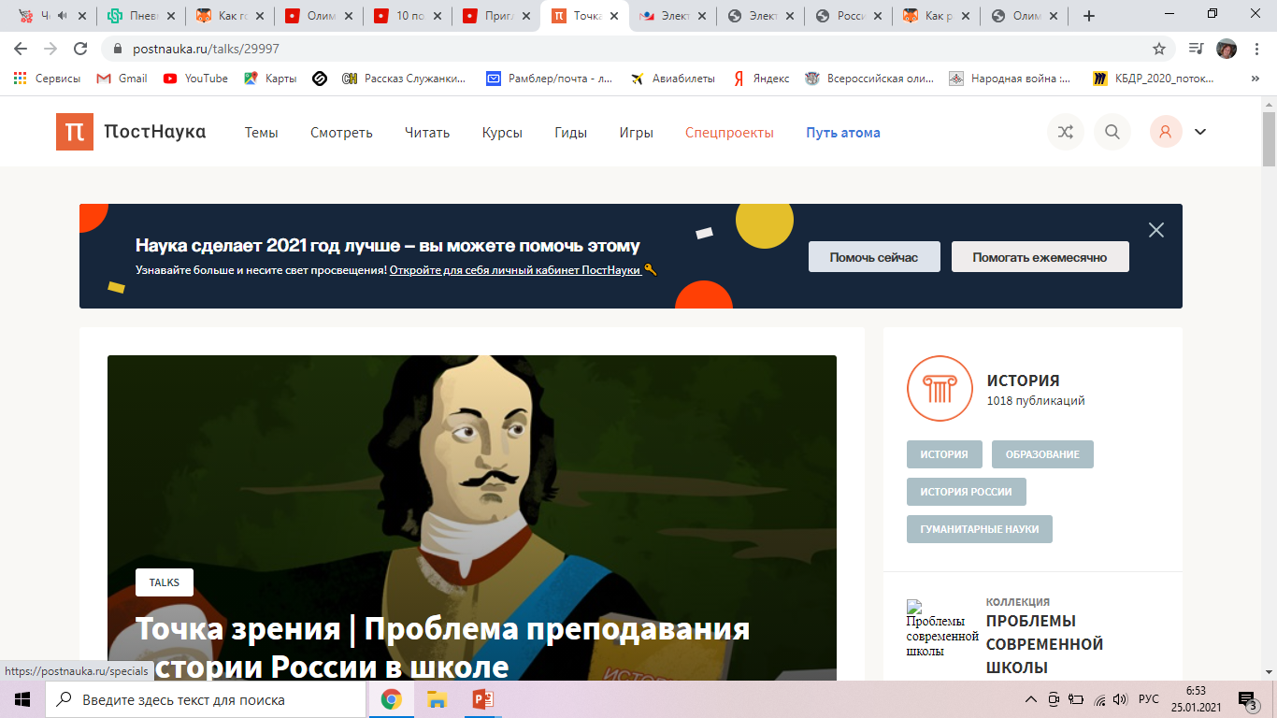
Ресурсы для подготовки: https://postnauka.ru/

Slide 17
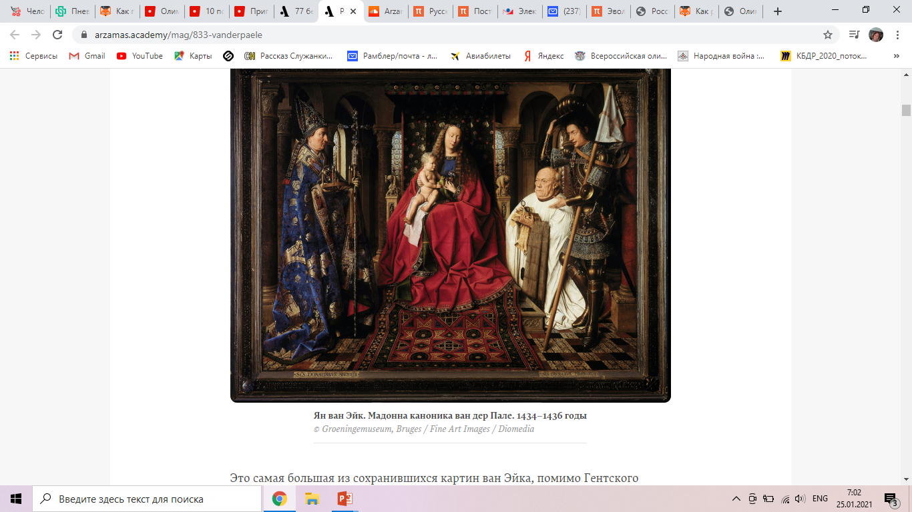
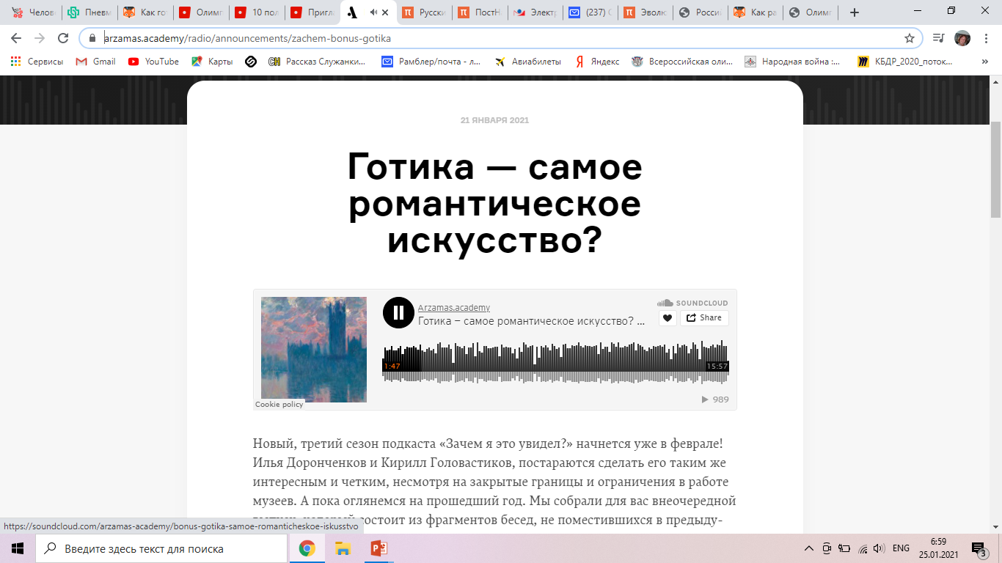
Ресурсы для подготовки: https://arzamas.academy/

Slide 18
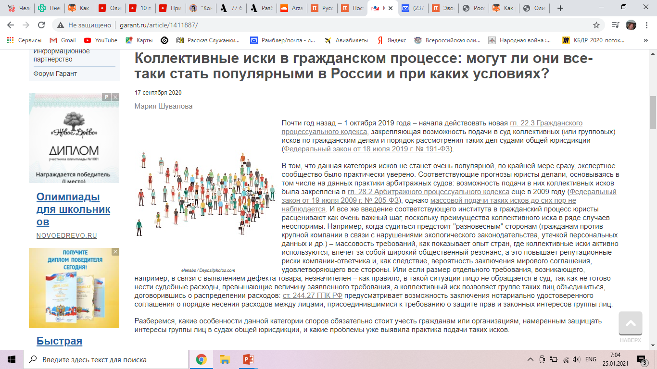
Ресурсы для подготовки: http://www.garant.ru/

Slide 19
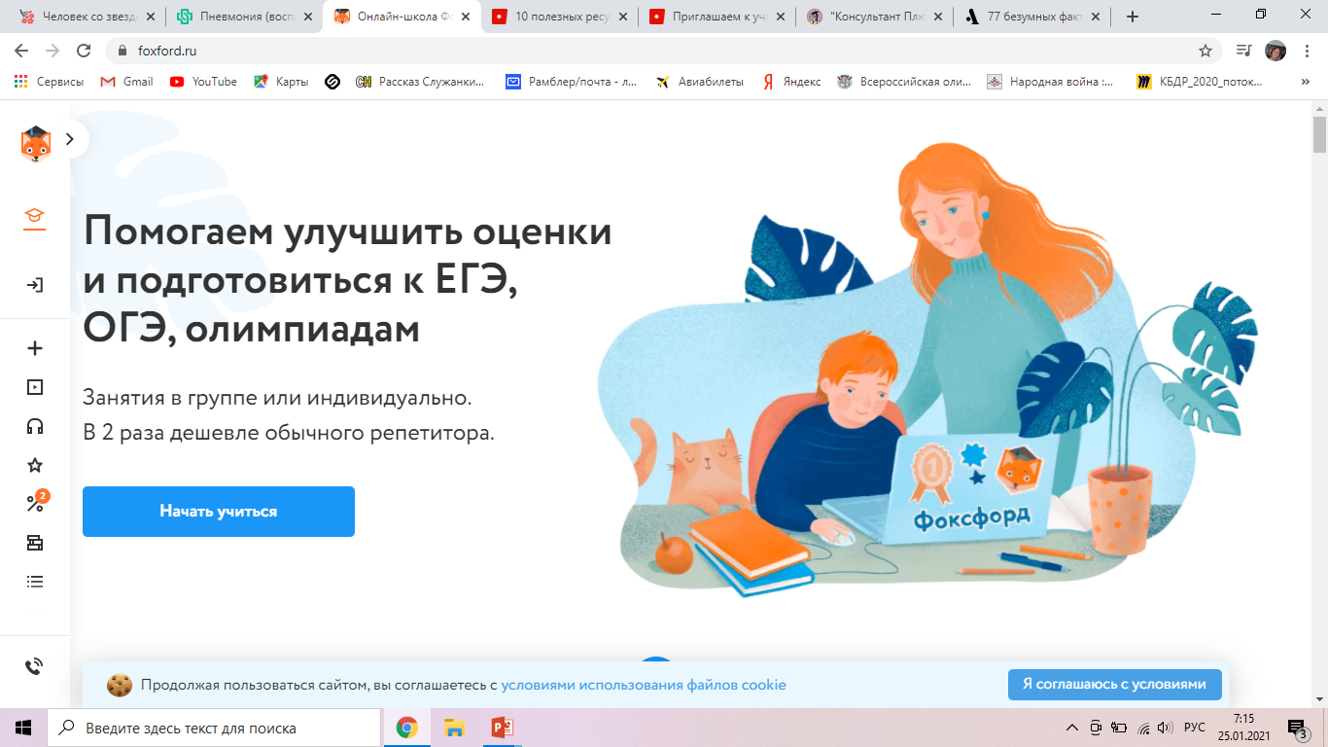
Ресурсы для подготовки: https://foxford.ru/

Slide 20
Головня А. И., Чистяков Н. М. Теория государства и права. Краткий курс лекций, где авторы рассматривают вопросы теории государства и права с учетом новейших достижений отечественной и зарубежной учебной практики.
Марченко М. Н. Теория государства и права. Учебник рассчитан на студентов вузов, обучающихся по специальности «юриспруденция». В нем рассматриваются вопросы, касающиеся государства и права переходного типа, принципа разделения властей, соотношения международного и национального права и другие.
Иванов С. И. Основы экономической теории. Учебник для учеников старших классов знакомит читателей с основами рыночной экономики.
Власьевич Ю. Е. Сборник задач по экономике. Учебное пособие. В нем можно найти тесты, упражнения, задачи по разделам «Общие проблемы экономической теории», «Микроэкономика», «Макроэкономика». Подходит для самостоятельной работы, потому что к вопросам и задачам даются комментированные ответы и решения.
Видяпин В. И., Добрынина А. И. Учебник по экономической теории. В книге подробно рассмотрен процесс формирования рыночной экономики России.
Лейст О. Э. История политических и правовых учений. Автор описывает развитие и обоснование идей демократии и прав личности, рассматривает критику тоталитарных и деспотических режимов и проблемы соотношения социальных и общечеловеческих начал в учениях о праве и государстве.
Зотов А. Ф., Миронов В. В., Разин А. В. Философия. В учебнике хорошо описаны философские теории XX века, освещены основные разделы современного философского знания. Для тех, кто уже подумывает об аспирантуре, будет полезно почитать главы по философии науки и техники.
Школкина И. Н. Курс лекций по классической и неклассической философии. В нем вы найдете историю восточной, западной и русской философии с древнейших времен и до XX века включительно.
Гуценко К. Ф. Правоохранительные органы. Подробно описаны структура и полномочия правоохранительных органов.

Slide 21
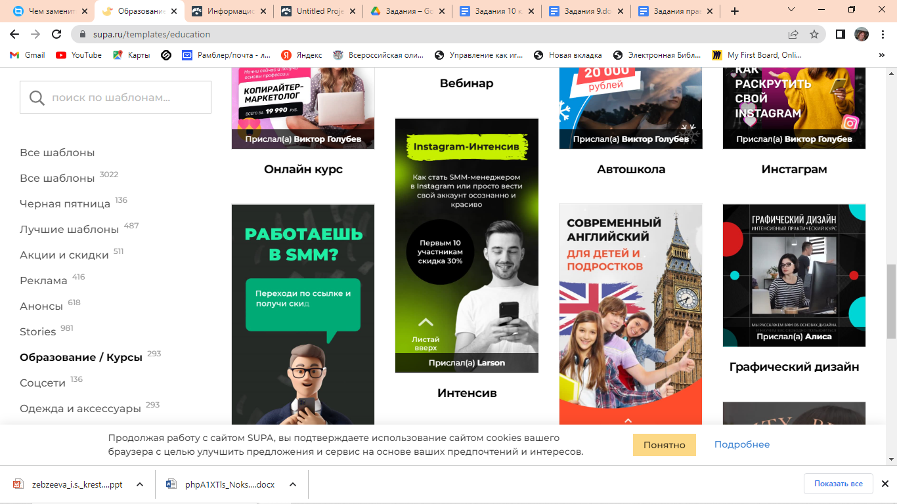

Slide 22
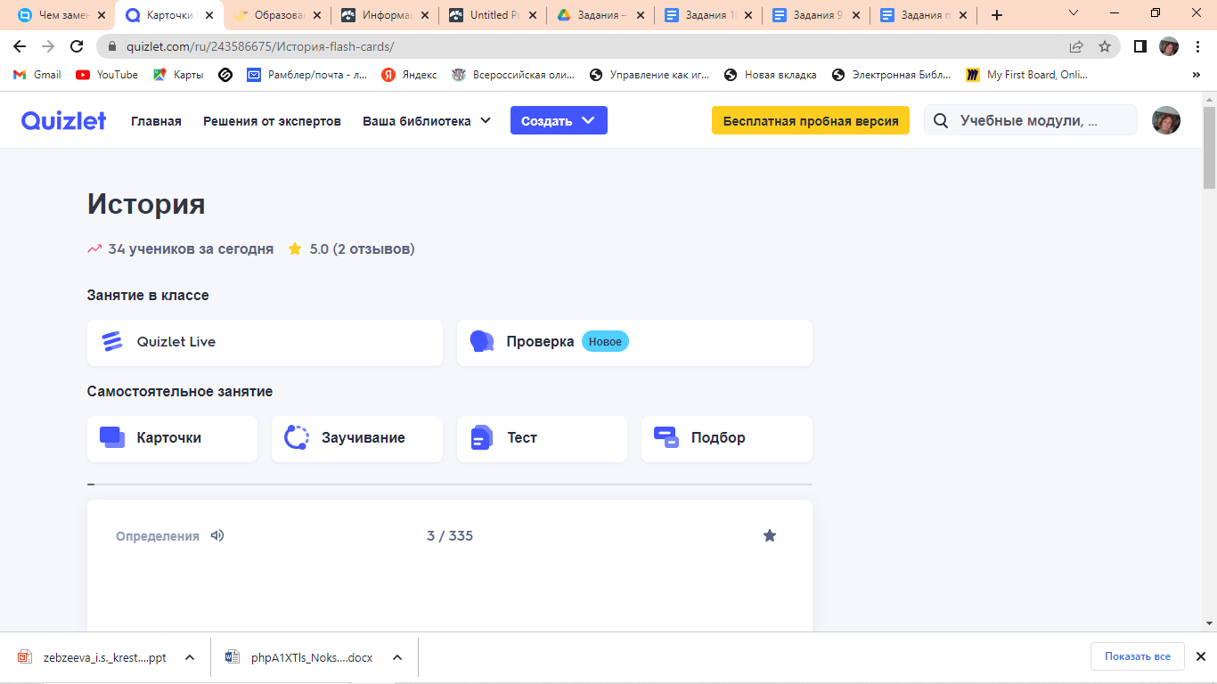

Slide 23
